Slide 1

Đề án 146
BỘ THÔNG TIN VÀ TRUYỀN THÔNG
CHƯƠNG TRÌNH CHUYỂN ĐỔI SỐ QUỐC GIA
Chương trình bồi dưỡng, tập huấn về chuyển đổi số năm 2022
Dành cho Lãnh đạo đơn vị chuyên trách về công nghệ thông tin

Slide 2
Định hướng xuyên suốt chuyển đổi số năm 2022
Môi trường
số
Nhận thức
Kỹ năng
Người dân
Công cụ
Nền tảng số
Việt Nam

Slide 3
Kế hoạch hoạt động của UBQG về CĐS năm 2022
Quyết định số 27/QĐ-UBQGCĐS ngày 15/3/2022
05 điểm mới
Bộ phận thường trực
Giao mục tiêu rất cao
Giao nhiệm vụ tới từng cá nhân
Báo cáo chuyên đề hàng tuần
Giao nhiệm vụ tới từng bộ, ngành
Giao nhiệm vụ tới từng địa phương
Giao nhiệm vụ tới từng tháng

Slide 4
Nội dung hướng dẫn tổng thể
1. Hướng dẫn xây dựng nghị quyết của cấp ủy
2. Hướng dẫn xây dựng kế hoạch hành động của cấp chính quyền
06 định hướng
22 nhiệm vụ cụ thể
12 chuyên đề
3. Hướng dẫn quản lý hiệu quả sử dụng NSNN
4. Hướng dẫn bảo đảm an toàn thông tin mạng
Hướng dẫn tổng thể
5. Hướng dẫn triển khai
tổ công nghệ số cộng đồng
6. Hướng dẫn tổ chức
bồi dưỡng, tập huấn nhân lực
7. Hướng dẫn thúc đẩy
phát triển và sử dụng nền tảng số quốc gia
8. Hướng dẫn đưa hộ sản xuất nông nghiệp lên sàn TMĐT
9. Hướng dẫn kết nối, chia sẻ dữ liệu
10. Hướng dẫn thúc đẩy chuyển đổi số doanh nghiệp nhỏ và vừa
11. Hướng dẫn thúc đẩy
thanh toán không dùng tiền mặt
12. Hướng dẫn tham gia
kênh truyền thông cộng đồng

Slide 5
Định hướng cụ thể năm 2022
Phổ cập sử dụng
sàn thương mại điện tử
01
02
Phổ cập sử dụng nền tảng dạy học trực tuyến
Phổ cập sử dụng nền tảng số hỗ trợ tư vấn sức khỏe cá nhân
03
04
Phổ cập sử dụng nền tảng số khác phục vụ nhu cầu thiết yếu
Phổ cập sử dụng dịch vụ
công trực tuyến
05
06
Phổ cập sử dụng nền tảng số phục vụ hoạt động sản xuất, kinh doanh

Slide 6
22 nhiệm vụ cụ thể
UBND, Ban Chỉ đạo CĐS của tỉnh, của bộ
22 nhiệm vụ cụ thể
Mặt bằng nhận thức chung nhất
Chủ động tham mưu
Triển khai hiệu quả, thống nhất
Sở TT&TT,
đơn vị chuyên trách CNTT các bộ, ngành

Slide 7
HƯỚNG DẪN XÂY DỰNG NGHỊ QUYẾT CỦA CẤP ỦY

Slide 8
Hướng dẫn xây dựng nghị quyết của cấp ủy
Tạo sự thay đổi
Hướng dẫn xây dựng
nghị quyết về chuyển đổi số
Chấp nhận cái mới
Văn bản số 16 – CV/BCSĐ của Ban cán sự đảng Bộ Thông tin và Truyền thông
Tạo cho cái mới một không gian phát triển
Ngày 26/5/2021
Hiện trạng
Các tỉnh chưa ban hành Nghị quyết,
đề nghị các Sở TT&TT tham mưu phù hợp
Liên hệ ngay với cục Tin học hóa
để được hỗ trợ về mặt nội dung

Slide 9
HƯỚNG DẪN XÂY DỰNG KẾ HOẠCH HÀNH ĐỘNG CỦA CẤP CHÍNH QUYỀN

Slide 10
Hướng dẫn xây dựng kế hoạch hành động của cấp chính quyền
Hướng dẫn xây dựng
kế hoạch về chuyển đổi số
Văn bản số 2390/BTTTT-THH của
Bộ Thông tin và Truyền thông
Ngày 29/6/2020
Kế hoạch chi tiết, thực hiện các nhiệm vụ trọng tâm theo giai đoạn, theo từng năm.
Các địa phương đã ban hành Kế hoạch, Chương trình chuyển đổi số trước
Văn bản số 797/BTTTT-THH, Sở TT&TT
rà soát, tham mưu UBND cập nhật, bổ sung các nhiệm vụ trọng tâm còn thiếu.

Slide 11
Nội dung chính của kế hoạch chuyển đổi số
Nhận thức đóng vai trò quyết định
Lấy người dân
làm trọng tâm
Thể chế và công nghệ
là động lực
Sự vào cuộc quyết tâm của các cấp, các ngành và toàn dân
Phát triển nền tảng số
là giải pháp đột phá
Bảo đảm an toàn,
an ninh mạng

Slide 12
BAN HÀNH KIẾN TRÚC
CHÍNH PHỦ ĐIỆN TỬ 2.0

Slide 13
Ban hành Kiến trúc Chính phủ điện tử 2.0
Cách tiếp cận
Mục đích
Hình dung ra bức tranh tổng thể về ứng dụng, nền tảng, dữ liệu dùng chung, dùng riêng,
các yêu cầu kỹ thuật để tương thích, liên thông.
Khung Kiến trúc Chính phủ điện tử Việt Nam phiên bản 2.0 (Quyết định số 2323/QĐ-BTTTT ngày 31/12/2019 của Bộ Thông tin và Truyền thông)

Slide 14
Mục tiêu ban hành Kiến trúc Chính phủ điện tử 2.0
02
03
Tăng cường khả năng chuẩn hóa, bảo đảm an toàn thông tin trong triển khai Chính phủ điện tử, Chính phủ số.
Tăng cường khả năng
giám sát, đánh giá hiệu quả đầu tư CNTT đồng bộ,
lộ trình phù hợp, hạn chế trùng lặp.
01
Tăng cường khả năng kết nối, chia sẻ dữ liệu dùng chung

Slide 15

Ban hành Kiến trúc Chính phủ điện tử 2.0
Mỗi bộ, ngành, địa phương cần sớm xây dựng và ban hành Kiến trúc
Chính phủ/Chính quyền điện tử 2.0; tổ chức phổ biến, quán triệt tới toàn bộ các tổ chức, cá nhân liên quan về quản lý, duy trì, cập nhật và tuân thủ Kiến trúc Chính phủ điện tử; tổ chức giám sát, kịp thời phát hiện và xử lý, khắc phục các trường hợp không tuân thủ.

Slide 16
HƯỚNG DẪN QUẢN LÝ HIỆU QUẢ SỬ DỤNG NGÂN SÁCH
NHÀ NƯỚC

Slide 17

Văn bản số 639/BTTTT-THH ngày 28/02/2022 của
Bộ Thông tin và Truyền thông
NĂM ĐÚNG

Slide 18
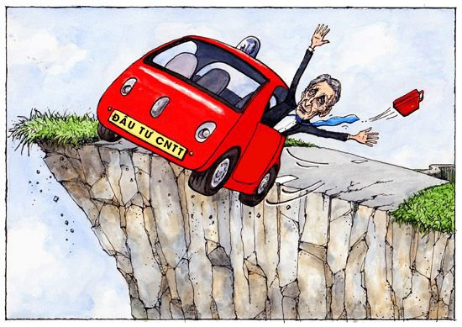
Hướng dẫn quản lý hiệu quả sử dụng
ngân sách nhà nước
#đầu tư
#tai nạn

Slide 19
ĐÚNG SẢN PHẨM
ĐÚNG NGƯỜI
ĐÚNG BÀI TOÁN
ĐÚNG QUY TRÌNH
ĐÚNG GIÁ
Hướng dẫn quản lý hiệu quả sử dụng
ngân sách nhà nước
NĂM ĐÚNG

Slide 20
HƯỚNG DẪN BẢO ĐẢM
AN TOÀN THÔNG TIN MẠNG

Slide 21

Hướng dẫn bảo đảm an toàn thông tin mạng
An toàn thông tin là tấm khiên
bảo vệ vững chắc để chuyển đổi số thành công, bền vững.
02
NGUYÊN TẮC
04
GIẢI PHÁP

Slide 22
Hai nguyên tắc
Hệ thống thử nghiệm, có dữ liệu thật thì phải tuân thủ đầy đủ quy định như hệ thống chính thức
Hệ thống chưa kết luận bảo đảm an toàn, an ninh mạng chưa đưa vào sử dụng.

Slide 23
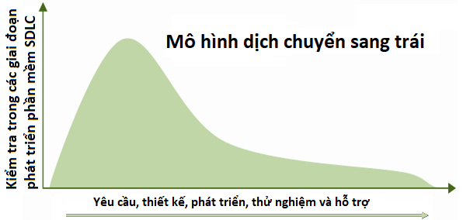
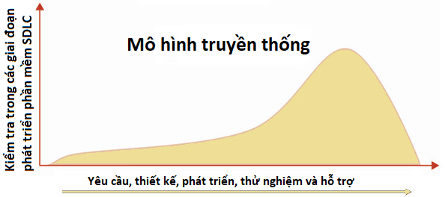
Hướng dẫn bảo đảm an toàn thông tin mạng
Tài liệu phát triển phần mềm an toàn
Khung phát triển phần mềm an toàn
Hướng dẫn cụ thể:
Cục An toàn thông tin
Bộ Thông tin và Truyền thông

Slide 24
Bốn giải pháp
(1) Phần mềm nội bộ do đơn vị chuyên nghiệp phát triển, tuân thủ phát triển theo quy trình Khung phát triển phần mềm an toàn (DevSecOps).
(2) Hệ thống thông tin triển khai đầy đủ phương án bảo đảm an toàn thông tin mạng theo cấp độ.
(3) Hệ thống thông tin được kiểm tra, đánh giá an toàn thông tin mạng trước khi đưa vào sử dụng, khi nâng cấp, thay đổi, định kỳ theo quy định.
(4) Hệ thống thông tin được quản lý, vận hành theo mô hình 4 lớp theo Chỉ thị số 14/CT-TTg ngày 07/6/2019 của Thủ tướng Chính phủ

Slide 25
HƯỚNG DẪN TRIỂN KHAI TỔ
CÔNG NGHỆ SỐ CỘNG ĐỒNG

Slide 26
Hướng dẫn triển khai tổ công nghệ số cộng đồng
Thiết lập mạng lưới
công nghệ số cộng đồng
Văn bản số 793/BTTTT-THH
của Bộ Thông tin và Truyền thông
Ngày 05/3/2022
Thúc đẩy đến tận cấp cơ sở, phường, xã, …
Năm 2022: Đưa người dân lên môi trường số

Slide 27
Rào cản lớn nhất: Kỹ năng số
Người dân ở vùng nông thôn, miền núi, biên giới, hải đảo… chưa có điều kiện tiếp cận với công nghệ hoặc chưa khám phá ra nhu cầu sử dụng công nghệ số
Phổ cập giáo dục (đào tạo trực tuyến, khóa học trực tuyến mở MOOC…)
Phổ cập y tế (tư vấn khám chữa bệnh
từ xa…)
Phát triển thương mại điện tử, kinh tế số nông thôn

Slide 28
Tổ công nghệ số cộng đồng
Cánh tay nối dài của chính quyền, BCĐ CĐS tỉnh thực hiện các nhiệm vụ CĐS của quốc gia, của tỉnh, huyện, xã.
Bộ Thông tin và Truyền thông có văn bản hướng dẫn số 793/BTTTT-THH ngày 05/3/2022
Tổ CNSCĐ
Đoàn Thanh niên
Các tổ chức CT-XH khác
Bộ TT&TT hướng dẫn, điều phối chung
Đoàn Thanh niên tham gia với vai trò nòng cốt, chủ lực
Bí thư Đoàn TN xã làm Tổ trưởng Tổ CNSCĐ cấp xã
Mô hình triển khai thành công: Lạng Sơn thành lập Tổ CNSCĐ tại 11/11 huyện, 200/200 xã với hơn 1.700 Tổ, hơn 6.000 thành viên tham gia

Slide 29
HƯỚNG DẪN TỔ CHỨC
BỒI DƯỠNG, TẬP HUẤN NHÂN LỰC

Slide 30
Hướng dẫn tổ chức bồi dưỡng, tập huấn nhân lực
Mục đích
Cách tiếp cận
Xây dựng kế hoạch bồi dưỡng, tập huấn cho cán bộ, công chức, viên chức thuộc phạm vi quản lý về chuyển đổi số, phát triển
chính phủ số, kinh tế số và xã hội số.
- Quyết định số 146/QĐ-TTg ngày 28/01/2022 của Thủ tướng Chính phủ
- Văn bản số 489/BTTTT-THH ngày 17/02/2022 của Bộ Thông tin và Truyền thông
- Quyết định số 64/QĐ-BTTTT ngày 19/01/2022 của Bộ Thông tin và Truyền thông

Slide 31
Hướng dẫn tổ chức bồi dưỡng, tập huấn nhân lực
ĐẶC BIỆT CHÚ TRỌNG
Bồi dưỡng, tập huấn kỹ năng phân tích, khai thác dữ liệu để
ra quyết định và
hoạch định
chính sách
Huy động nguồn lực xã hội cùng tham gia bồi dưỡng, tập huấn cho mạng lưới công nghệ số cộng đồng

Slide 32
—Nhiệm vụ của Bộ Thông tin và Truyền thông năm 2022
Hướng dẫn tổ chức bồi dưỡng, tập huấn nhân lực
Bồi dưỡng, tập huấn 10.000 cán bộ chuyển đổi số cấp xã
để làm hạt nhân triển khai chuyển đổi số tới tận cấp xã.

Slide 33
Hình thức
Hướng dẫn tổ chức bồi dưỡng, tập huấn nhân lực
Trực tiếp kết hợp trực tuyến,
qua nền tảng học trực tuyến mở đại trà (MOOCs)
Các địa phương, chủ động xây dựng kế hoạch đào tạo cán bộ phù hợp, đồng thời, phối hợp với Bộ Thông tin và Truyền thông triển khai chương trình đào tạo 10.000 cán bộ.
Nội dung
05 học phần cứng + 01 học phần mềm
Thời gian
Trực tiếp: 01 ngày tại địa phương
Trực tuyến: 01 tháng

Slide 34
HƯỚNG DẪN THÚC ĐẨY PHÁT TRIỂN VÀ SỬ DỤNG
NỀN TẢNG SỐ QUỐC GIA

Slide 35

Nền tảng số quốc gia
Nhiệm vụ trọng tâm năm 2022
- Khuyến khích và hướng dẫn người dân, doanh nghiệp tích cực sử dụng các nền tảng số Việt Nam.
- Phục vụ các nhu cầu sản xuất kinh doanh, học tập, làm việc, giải trí và các hoạt động khác.
- Góp phần hình thành và phát triển các doanh nghiệp công nghệ số nòng cốt có năng lực làm chủ thị trường trong nước và vươn ra khu vực và thế giới
Notes:
Gợi ý một số lưu ý vẫn phải bám vào việc đặc biệt chú trọng tới việc rà soát, đánh giá, bảo đảm trung tâm dữ liệu và nền tảng, dịch vụ điện toán đám mây phục vụ chính phủ số, chính quyền số tuân thủ tiêu chuẩn, quy chuẩn kỹ thuật và yêu cầu bảo đảm an toàn, an ninh mạng; ưu tiên hình thức thuê dịch vụ chuyên nghiệp

Slide 36
Chương trình thúc đẩy sử dụng 35 nền tảng số quốc gia phục vụ chuyển đổi số, với nguyên tắc
“rõ người, rõ việc”
(Quyết định số 186/QĐ-BTTTT ngày 11/02/2022 của Bộ Thông tin và Truyền thông)
Nền tảng số quốc gia
35 NỀN TẢNG

Slide 37
Nền tảng số quốc gia
- Nhóm 20 nền tảng do cơ quan nhà nước chủ trì,
do một bộ, cơ quan ngang bộ, cơ quan trực thuộc Chính phủ chủ trì thúc đẩy;
- Nhóm 15 nền tảng do doanh nghiệp Việt Nam
chủ trì phát triển, thúc đẩy.
- UBND các tỉnh đặt hàng và tiên phong sử dụng
- Cổng thông tin nền tảng số quốc gia
(National Digital Plaforms) tại địa chỉ ndp.gov.vn cung cấp thông tin, thúc đẩy phát triển, hỗ trợ
sử dụng các nền tảng số Việt Nam

Slide 38
Nhiệm vụ của các Sở TT&TT
1
Tham mưu UBND đề xuất đẩy mạnh sử dụng các nền tảng số quốc gia; Xây dựng, phê duyệt kế hoạch để triển khai cụ thể.
2
Tích cực phối hợp với doanh nghiệp nòng cốt, Bộ TT&TT và các Cơ quan chủ quản thúc đẩy phát triển, đưa các nền tảng số quốc gia vào sử dụng. Tham mưu UBND ban hành các cơ chế, chính sách ưu tiên thúc đẩy sử dụng phát triển nền tảng số quốc gia trên địa bàn tỉnh.
3
Đẩy mạnh tuyên truyền, phổ biến sử dụng các nền tảng số quốc gia
tại địa phương.
4
Căn cứ nhu cầu chuyển đổi số của địa phương, tham mưu cho UBND tỉnh đề xuất đặt hàng và bổ sung danh sách các nền tảng số quốc gia.

Slide 39
HƯỚNG DẪN ĐƯA
HỘ SẢN XUẤT NÔNG NGHIỆP LÊN SÀN THƯƠNG MẠI ĐIỆN TỬ

Slide 40

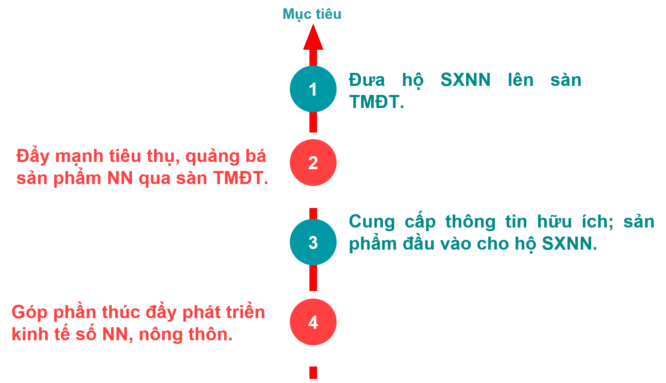
Quyết định 1034/QĐ-BTTTT năm 2021 ban hành KH hỗ trợ đưa hộ SXNN lên sàn TMĐT, thúc đẩy phát triển KT số nông nghiệp, nông thôn

Slide 41


Đưa hộ sản xuất nông nghiệp lên sàn TMĐT
DOANH NGHIỆP NÒNG CỐT
THẾ MẠNH
Tổng công ty Bưu điện Việt Nam (Postmart)
Tổng Công ty cổ phần Bưu chính Viettel (Vỏ sò)
Mạng lưới bưu chính phủ khắp cả nước
Cung cấp dịch vụ TMĐT người dân dễ dàng tiếp cận và sử dụng
#ví dụ điển hình
#Chương trình phát triển, thúc đẩy sử dụng nền tảng số quốc gia

Slide 42

Đưa hộ sản xuất nông nghiệp lên sàn TMĐT
Đào tạo kỹ năng số, các kỹ năng thương mại điện tử như:
Đăng ký tài khoản
Tạo gian hàng, chụp ảnh, livestream
Marketing số
Thực hiện quy trình đóng gói – kết nối – giao nhận để hộ
sản xuất nông nghiệp tác nghiệp trong toàn bộ quá trình
kết nối mua bán trên sàn TMĐT

Slide 43

Các địa phương, đặc biệt là các địa phương “mùa nào thức nấy” cần lên kế hoạch phối hợp cụ thể với các sàn TMĐT, phân bổ nguồn lực để hỗ trợ người dân, hộ SXNN tiêu thụ nông sản đúng thời điểm để nông sản có giá trị cao nhất.
Để biết thêm thông tin về chương trình, truy cập cổng 1034 của Bộ Thông tin và Truyền thông tại địa chỉ: tmdt.mic.gov.vn

Slide 44
HƯỚNG DẪN TRIỂN KHAI MẠNG TRUYỀN SỐ LIỆU CHUYÊN DÙNG

Slide 45
TRIỂN KHAI MẠNG TRUYỀN SỐ LIỆU
CHUYÊN DÙNG
1
Mạng truyền số liệu chuyên dùng (TSLCD) ổn định, thông suốt, kết nối bốn cấp hành chính phục vụ chính phủ số
4
Đầu tư mới/thuê doanh nghiệp phải đảm bảo yêu cầu kỹ thuật của Bộ Thông tin và Truyền thông
2
Nền tảng quan trọng để phục vụ các hoạt động của Chính phủ số
5
Đánh giá an toàn thông tin mạng được đánh giá theo nguyên tắc toàn trình
Các địa phương khi triển khai Mạng TSLCD cấp 2, cấp 3, cấp 4 cần đảm bảo ATTT cho toàn mạng lưới.
3
Mục tiêu trong tháng 4/2022, hoàn thành 100% Mạng TSLCD
kết nối bốn cấp hành chính.
6

Slide 46
HƯỚNG DẪN TRIỂN KHAI
NỀN TẢNG ĐIỆN TOÁN ĐÁM MÂY

Slide 47

Triển khai nền tảng điện toán đám mây
Ban hành Kế hoạch sử dụng hoặc dịch chuyển lên nền tảng điện toán đám mây, đặc biệt chú trọng: tuân thủ tiêu chuẩn, quy chuẩn kỹ thuật, yêu cầu bảo đảm an toàn, an ninh mạng; ưu tiên hình thức thuê dịch vụ chuyên nghiệp.
Điện toán đám mây - Xu hướng chuyển đổi số nổi bật
Notes:
Điện toán đám mây (Cloud Computing) đóng vai trò không thể thiếu trong quá trình cơ quan/doanh nghiệp chuyển đổi số. Chính nhờ điện toán đám mây, quá trình này mới có thể diễn ra nhanh chóng và phát triển vượt bậc như ngày nay.
Ý nghĩa của điện toán đám mây
Điện toán đám mây đề cập đến quá trình bảo trì, lưu trữ, quản lý, xử lý, phân tích và bảo mật dữ liệu bằng cách khai thác các máy chủ dựa trên Internet. Dữ liệu không được lưu trữ trên thiết bị vật lý mà trên đám mây, điều này giúp cơ quan/doanh nghiệp quản lý điều hành tốt hơn, hợp lý hóa quy trình, nâng cao năng suất, tối ưu hóa chi phí và nâng cao trải nghiệm kỹ thuật số của khách hàng
Điện toán đám mây cho phép chuyển đổi kinh doanh kỹ thuật số
Để có thể cạnh tranh và mang lại giá trị gia tăng cho công ty, mỗi công ty nên chấp nhận quá trình chuyển đổi số khi được yêu cầu, để nâng cấp cơ sở hạ tầng CNTT cũ của họ thành một cơ sở hạ tầng mới. Ngoài việc áp dụng các giải pháp đám mây, một công ty nên tích hợp các dạng công nghệ mới giúp tăng tốc, tự động hóa và cải thiện hoạt động kinh doanh, chẳng hạn như Trí tuệ nhân tạo (AI), Học máy (Learning Machine), Phân tích Big data, Internet of Things (IoT). Xem xét rằng những công nghệ này yêu cầu sức mạnh tính toán lớn và không gian lưu trữ, điện toán đám mây ra đời như một giải pháp để tích hợp các công nghệ này.

Slide 48
Ưu tiên chuyển đổi lên nền tảng doanh nghiệp công nghệ Việt Nam cung cấp dịch vụ
VIETTEL
01
VNG
02
CMC
03
05 nền tảng điện toán
đám mây Make in Vietnam
04
VNPT
05
VCCORP

Slide 49

Triển khai nền tảng điện toán đám mây
Chương trình hành động quốc gia
về phát triển và chuyển đổi sang
sử dụng nền tảng điện toán đám mây
Hỗ trợ các bộ, ngành, địa phương thực hiện việc chuyển đổi.
Notes:
1.Giảm chi phí thiết lập khi nâng cấp các công nghệ cũ.
Việc sử dụng đám mây chỉ yêu cầu một lần chuyển đổi công nghệ. Điều này mang lại cơ hội hợp lý hóa các hoạt động công nghệ và cải thiện đáng kể hiệu quả trong việc triển khai các nguồn lực công nghệ.
Ví dụ, Cơ quan Giao thông Vận tải đường bộ của Singapore (LTA) đã báo cáo tiết kiệm 60% chi phí khi chuyển sang đám mây so với giải pháp hạ tầng tại chỗ.
Tại Philippines, Cục Hải quan nước này ước tính rằng họ sẽ cần chi khoảng 4,17 triệu USD vào năm 2016 để phục hồi trung tâm dữ liệu nội bộ đã cũ, trong khi nếu nó sử dụng cơ sở hạ tầng ĐTĐM, sẽ có sức mạnh tính toán cần thiết với chi phí thấp hơn 1/10.
2. Cho phép các chính phủ đáp ứng các nhu cầu của công dân một cách nhanh chóng.
Sử dụng các nền tảng đám mây cho phép các chính phủ giảm bớt quy trình và hợp lý hóa hoạt động. Các nền tảng đám mây cho phép chính phủ quyền truy cập vào các công cụ năng suất mà họ có thể sử dụng để thúc đẩy công tác hành chính và các quy trình hoạt động và trao đổi thông tin từ xa giữa nhiều bên liên quan. Điều này không chỉ mang lại một cái nhìn tổng quan hơn về các quy trình hiện có, mà có thể cải thiện quản lý quy trình làm việc và xác định các rào cản, nhưng cũng tạo ra một nhóm dữ liệu có thể được sử dụng để thu thập thông tin chi tiết cho việc ra quyết định, giám sát và đánh giá các dịch vụ của chính phủ. Cơ quan thuế có thể nghiên cứu triển khai giải pháp dựa trên đám mây tự động điều chỉnh theo yêu cầu hệ thống, do đó đảm bảo khả năng đáp ứng nhu cầu của bộ trong thời gian cao điểm, chẳng hạn như các thời hạn khai thuế.
Bộ CNTT và Truyền thông Philippines vào năm 2017 đã sử dụng giải pháp dựa trên đám mây để tự động hóa giấy phép kinh doanh và hệ thống cấp phép của mình, cho phép các cơ quan chính quyền địa phương để xử lý các đơn xin giấy phép kinh doanh và gia hạn trực tuyến, giảm thời gian của quy trình từ 2–3 ngày xuống còn chỉ từ 30 phút đến nửa ngày.
Bộ Y tế Công cộng của Thái Lan có thể xác định các nguy cơ sức khỏe cộng đồng và các điểm nóng về dịch bệnh để giảm thiểu nguy cơ dịch bệnh thông qua phân tích AI dựa trên đám mây sử dụng dữ liệu được ghi lại, theo dõi và chia sẻ thông qua một ứng dụng di động. Với tỷ lệ chính xác 80% – 90%, mô hình AI còn xác định các điều kiện của nhà vệ sinh công cộng thông qua tình nguyện viên gửi ảnh chụp và thông báo cho nhân viên vận hành nhà vệ sinh địa phương về các vấn đề cần được giải quyết.
3.Cải thiện khả năng chống chịu và phục hồi của khu vực công trong thời kỳ khủng hoảng.
Bộ Giáo dục Trung Quốc đã có thể thiết lập một nền tảng giáo dục dựa trên đám mây quốc gia trong thời gian kỷ lục cho phép sinh viên tiếp tục việc học của mình bất chấp việc giãn cách do đại dịch COVID-19.
Thông qua việc sử dụng các công cụ cộng tác dựa trên đám mây, chính quyền Thành phố Osaka của Nhật Bản đã có thể chuyển 2.000 nhân viên sang làm việc từ xa khi bắt đầu thực hiện giãn cách do COVID-19 trên toàn thành phố vào tháng 3/2020. Việc chuyển đổi tức thời đạt được nhờ vào việc di chuyển lên đám mây Microsoft Office 365 trước đó.
4.Tạo điều kiện phát triển nguồn nhân lực trong khu vực công.
Việc xây dựng các giải pháp khu vực công với các tài nguyên và công cụ ĐTĐM mới nhất đảm bảo rằng các chính phủ sẽ có thể thu hút và giữ chân nhân tài phù hợp với ngành và những người muốn phục vụ trong khu vực công. Việc phải duy trì một nền tảng công nghệ cũ hoặc lạc hậu là động cơ và đẩy nhanh sự suy giảm chất lượng dịch vụ so với các lĩnh vực khác.

Slide 50
HƯỚNG DẪN KẾT NỐI, CHIA SẺ DỮ LIỆU

Slide 51
Hướng dẫn kết nối, chia sẻ dữ liệu
Công bố, công khai danh mục cơ sở dữ liệu dùng chung
Không thu thập dữ liệu đối với dữ liệu đã được kết nối, chia sẻ
Phổ biến quán triệt đến toàn bộ bộ máy
1
2
3
4
5
Chỉ định một cán bộ đầu mối phụ trách
Không chia sẻ dữ liệu qua văn bản khi dữ liệu đã kết nối, chia sẻ
Đề nghị tham mưu cho cơ quan chủ quản

Slide 52
Hướng dẫn kết nối, chia sẻ dữ liệu
Chi phí tiết kiệm được
#1-Chi phí di chuyển từ nhà - chỗ chứng thực-chỗ nộp hồ sơ
#1-Người dân không cung cấp thông tin nhiều lần
#2-Chi phí chứng thực bản giấy
#3-Thời gian chờ nộp hồ sơ
Hỗ trợ hiện thực hoá nguyên tắc lấy người dùng làm trung tâm
#4-Thời gian nhập, tổng hợp, xử lý bản giấy
trên nhiều phần mềm của công chức
#4-Thông tin, dữ liệu đầy đủ, chính xác, kịp thời
#2-Nộp hồ sơ, nhận kết quả tại một chỗ
#5-Chi phí lưu trữ bản giấy
#6-Chi phí cơ hội
#3-Xử lý nghiệp vụ trên một phần mềm
Giả sử 1 giao dịch thông qua NDXP giúp tiết kiệm cho xã hội 3.000 đồng, thì năm 2021, NDXP đã góp phần tiết kiệm cho xã hội hàng trăm tỷ đồng.

Slide 53
HƯỚNG DẪN TRIỂN KHAI PHÂN TÍCH, XỬ LÝ DỮ LIỆU

Slide 54
Hướng dẫn triển khai phân tích, xử lý dữ liệu
Câu chuyện của công ty du lịch Mỹ
Có một cái nhìn tổng quan
Lợi ích của phân tích, xử lý dữ liệu
Tiếp cận các cơ hội
tiềm năng
Câu chuyện của
hệ thống xử lý văn bản Bộ TT&TT
Có định hướng để cải thiện giá trị tạo ra
Câu chuyện của
tổng đài trí tuệ nhân tạo
Sở TT&TT tham mưu UBND tỉnh triển khai hoặc thí điểm triển khai Nền tảng phân tích, xử lý dữ liệu tổng hợp cấp bộ, cấp tỉnh nhằm lưu trữ tập trung, tổng hợp, phân tích, xử lý dữ liệu về phát triển kinh tế - xã hội từ các nguồn khác nhau.

Slide 55
HƯỚNG DẪN SỬ DỤNG
DỊCH VỤ CÔNG TRỰC TUYẾN

Slide 56
Hướng dẫn sử dụng dịch vụ công trực tuyến
Giảm lệ phí nếu thực hiện thủ tục hành chính theo
hình thức trực tuyến
Giao chỉ tiêu tỷ lệ DVCTT phát sinh hồ sơ và tỷ lệ hồ sơ giải quyết
trực tuyến đến từng đơn vị trên
địa bàn tỉnh
Kế hoạch thúc đẩy
sử dụng DVCTT
mức độ cao
hiệu quả
Đẩy mạnh phổ biến, hướng dẫn sử dụng dịch vụ công trực tuyến

Slide 57
Hướng dẫn sử dụng dịch vụ công trực tuyến
Một số kinh nghiệm hay
Hồ Chí Minh
Nghị quyết số 14/2021/NQ-HĐND
Khánh Hòa
Quyết định số 752/QĐ-UBND
Hòa Bình
Quyết định số 279/QĐ-UBND
Giảm lệ phí
Thúc đẩy tỷ lệ xử lý trực tuyến

Slide 58
HƯỚNG DẪN KẾT NỐI, ĐO LƯỜNG DỊCH VỤ CÔNG TRỰC TUYẾN

Slide 59
Kết nối, đo lường dịch vụ công trực tuyến
CẢI CÁCH ĐỔI MỚI
TRƯỚC KIA
HIỆN NAY
Khách quan
Kịp thời
Quyết sách chính xác hơn
Nhập liệu định kỳ
Đo lường,
sử dụng dữ liệu, thời gian thực

Slide 60
HƯỚNG DẪN THÍ ĐIỂM TRIỂN KHAI TRỢ LÝ ẢO

Slide 61

Hướng dẫn thí điểm triển khai trợ lý ảo
Giả sử:
Bộ Thông tin và truyền thông
Bộ Thông tin và truyền thông
Người giỏi nhất: 10 điểm
Người mới vào: 1 điểm
Trợ lí ảo:
5 điểm
Người giỏi nhất: 10 điểm
Người mới vào: $≥$ 5 điểm
+
=
Thang điểm 10 về tri thức
Thang điểm 10 về tri thức

Slide 62
Hướng dẫn thí điểm triển khai trợ lý ảo
Trợ lý ảo cho các cơ quan nhà nước
MỤC TIÊU NĂM 2022, TẬP TRUNG PHÁT TRIỂN
Trợ lý ảo cho người dân
Trợ lý ảo cho người học
Trợ lý ảo cho khách du lịch

Slide 63
HƯỚNG DẪN THÚC ĐẨY CHUYỂN ĐỔI SỐ DOANH NGHIỆP NHỎ VÀ VỪA

Slide 64
Chuyển đổi số doanh nghiệp nhỏ và vừa
- Chỉ số mức độ chuyển đổi số: https://dbi.gov.vn
- Số doanh nghiệp nhỏ và vừa sử dụng nền tảng số để chuyển đổi số:
cổng SMEdx https://smedx.mic.gov.vn
- Doanh nghiệp nhỏ và vừa chiếm 98% tổng số doanh nghiệp;
- Đề án xác định Chỉ số đánh giá mức độ chuyển đổi số doanh nghiệp và hỗ trợ thúc đẩy doanh nghiệp chuyển đổi số
(Quyết định số 1970/QĐ-BTTTT)

Slide 65
Chuyển đổi số doanh nghiệp nhỏ và vừa
Xây dựng kế hoạch triển khai Chương trình hỗ trợ doanh nghiệp nhỏ và vừa trên địa bàn tỉnh thực hiện chuyển đổi số
Thực hiện theo hướng dẫn của Bộ TT&TT đánh giá
mức độ chuyển đổi số của doanh nghiệp
Triển khai điều tra, thống kê, phân loại doanh nghiệp
Cử cán bộ có năng lực tham gia mạng lưới chuyên gia tư vấn về chuyển đổi số, kinh tế số của Bộ TT&TT
NHIỆM VỤ

Slide 66
HƯỚNG DẪN THÚC ĐẨY
THANH TOÁN KHÔNG DÙNG TIỀN MẶT

Slide 67
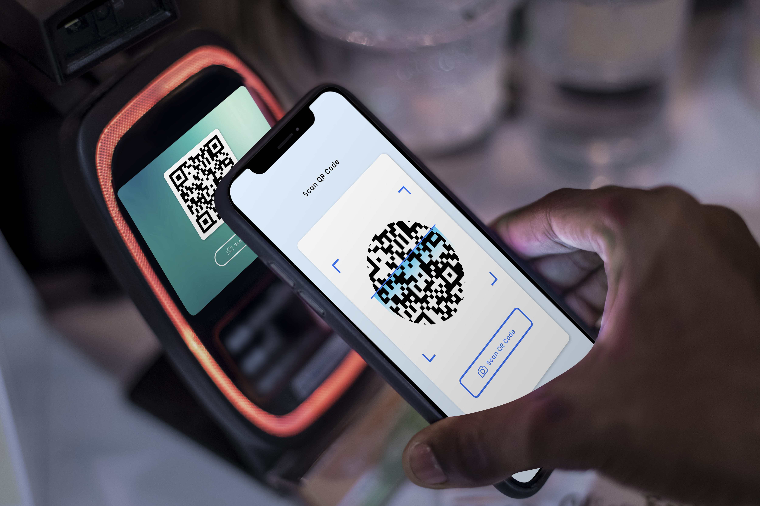
Thanh toán không dùng tiền mặt
  Nhiệm vụ trọng tâm năm 2022, góp phần thúc đẩy phát triển
  kinh tế số, hình thành xã hội số.

Slide 68
Thanh toán không dùng tiền mặt
Các Sở TT&TT
Chủ trì, phối hợp với các sở, ngành, thúc đẩy chuyển đổi số thanh toán không dùng tiền mặt.
Đẩy mạnh truyền thông; đào tạo, bồi dưỡng các kỹ năng về
thanh toán không dùng tiền mặt.
Văn bản số 781/BTTTT-QLDN
Trường học, cơ sở giáo dục
Không dùng
tiền mặt
Bệnh viện, Cơ sở y tế

Slide 69
HƯỚNG DẪN TUYÊN TRUYỀN, PHỔ BIẾN

Slide 70



Hướng dẫn tuyên truyền, phổ biến
CẨM NANG CHUYỂN ĐỔI SỐ
https://dx.mic.gov.vn
KINH NGHIỆM CHUYỂN ĐỔI SỐ
https://t63.mic.gov.vn
BÀI TOÁN CHUYỂN ĐỔI SỐ
http://c63.mic.gov.vn

Slide 71
HƯỚNG DẪN ĐÁNH GIÁ, CÔNG BỐ XẾP HẠNG
MỨC ĐỘ PHÁT TRIỂN

Slide 72
Hướng dẫn đánh giá, công bố xếp hạng mức độ phát triển
Cẩm nang chuyển đổi số
Đo lường
và công bố xếp hạng
Đo lường
thí điểm kinh tế số và xã hội số
Các bộ chỉ số đo lường
2021
2022
Thường xuyên, liên tục và tự động để minh bạch hóa số liệu thống kê theo thời gian thực

Slide 73


Không có khái niệm ủy quyền trong chuyển đổi số, người lãnh đạo cao nhất phải là người đi đầu,
là nhân tố chính trong hoạt động chuyển đổi số

Slide 74








CHƯƠNG TRÌNH CHUYỂN ĐỔI SỐ QUỐC GIA
Bộ Thông tin và Truyền thông
t63.mic.gov.vn
dx.mic.gov.vn
onetouch.mic.gov.vn
Kênh truyền thông cộng đồng
về chuyển đổi số (Zalo OA)
khonggianmang.vn
c63.mic.gov.vn
vietsolutions.net.vn
congdanso.mic.gov.vn
smedx.mic.gov.vn

